Slide 1
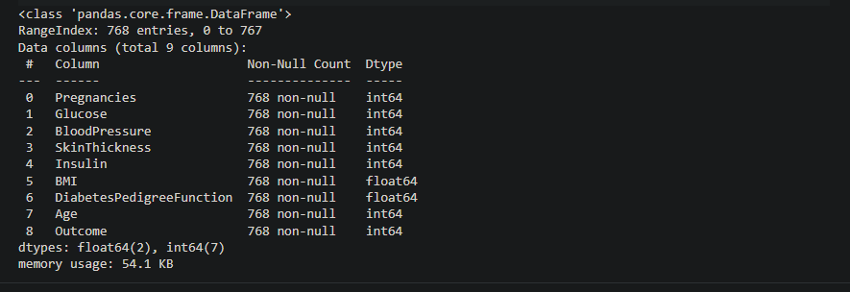
Tổng quan Dataset
Dataset gồm 768 dòng, mỗi dòng là một cá nhân.
Có 8 đặc trưng đầu vào và 1 cột kết quả (Outcome).
Biến đầu vào gồm số nguyên và số thực với đơn vị lâm sàng.
Outcome: 1 = có tiểu đường, 0 = không.
Không có null nhưng có giá trị 0 bất hợp lý cần xử lý.

Slide 2
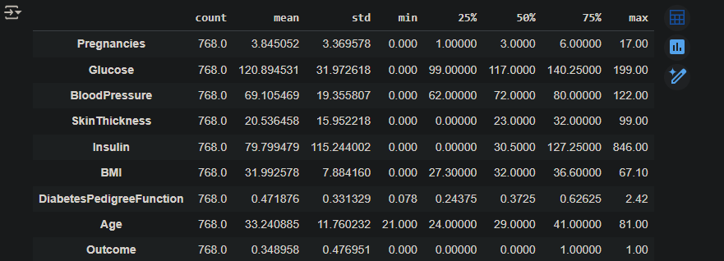
Đặc trưng và phân bố giá trị
Các đặc trưng có đơn vị đo khác nhau.
Khoảng giá trị: Pregnancies 0–17, Glucose 0–199, ...
Outcome: ~35% có bệnh tiểu đường.

Slide 3
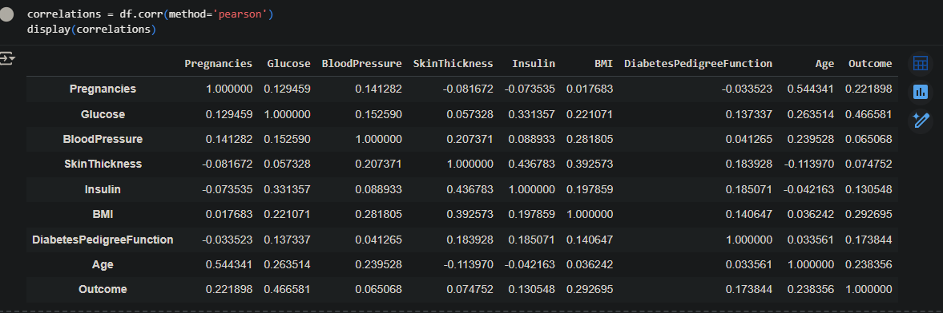
Mối tương quan giữa các tính chất
Tương quan cho biết mối quan hệ giữa hai biến.
Pearson’s Correlation Coefficient phổ biến.
r = -1 hoặc 1 → tương quan hoàn toàn; r = 0 → không tương quan.
Quan trọng để loại bỏ thuộc tính có tương quan cao tránh ảnh hưởng mô hình.

Slide 4
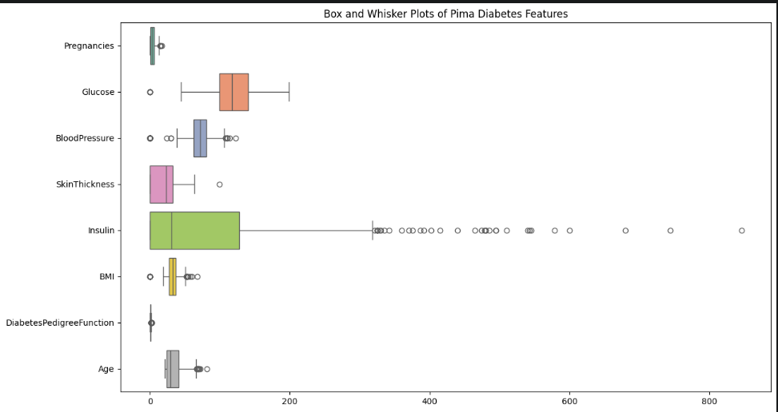
Phân tích Boxplot
Median → so sánh vị trí tập trung dữ liệu.
Chiều dài hộp → mức độ phân tán.
Ngoại lệ (outlier) nằm ngoài whiskers.
Hướng lệch: median lệch dưới → skew phải; lệch trên → skew trái.

Slide 5
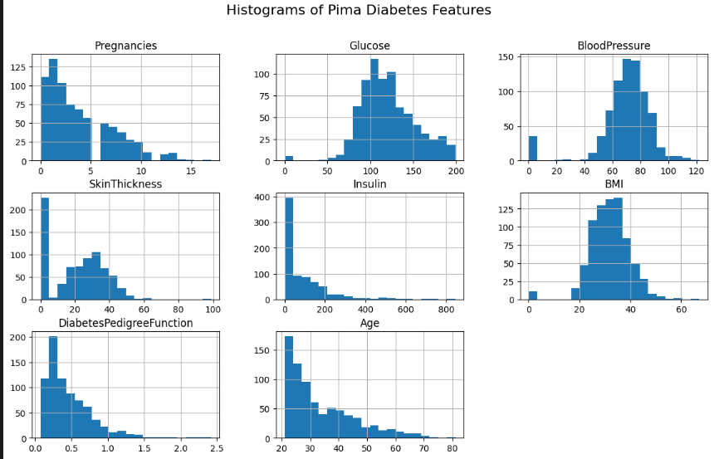
Histogram của các đặc trưng
Code hiển thị histogram của các đặc trưng.
Quan sát được phân phối dữ liệu theo từng biến.

Slide 6
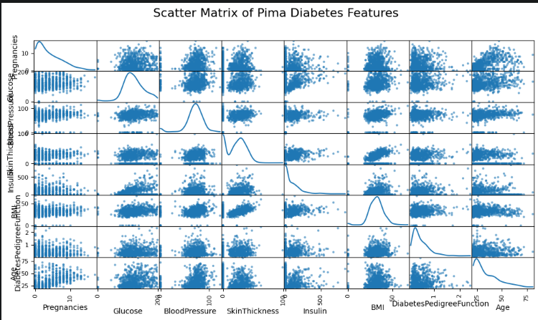
Một số cặp tương quan nổi bật
SkinThickness & Insulin (0.437): quan hệ dương vừa phải.
BMI & Outcome (0.293): BMI cao liên quan nhẹ tới tiểu đường.
Glucose & Outcome (0.467): Glucose rất quan trọng.
Pregnancies & Age (0.544): số lần mang thai tăng theo tuổi.

Slide 7
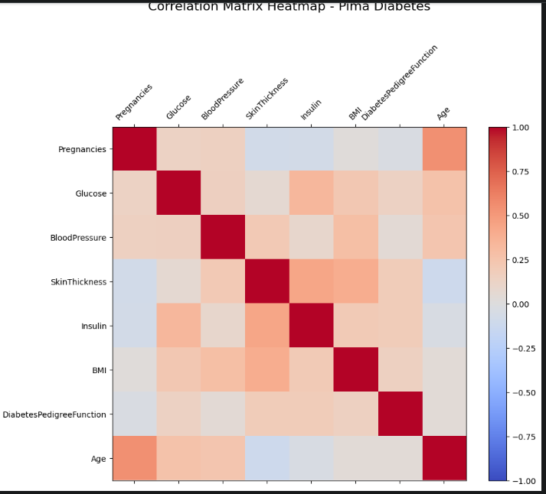
Biểu đồ bổ sung
Quan sát mối quan hệ chi tiết giữa biến và Outcome.
Một số biến thể hiện phân tách rõ ràng hơn.
Hỗ trợ xác định đặc trưng quan trọng cho mô hình.

Slide 8
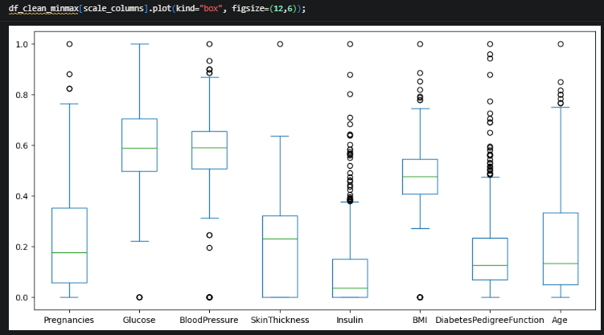
Chuẩn hóa dữ liệu
Đưa các đặc trưng về cùng miền trị.
Min-Max Normalization: (x-min)/(max-min).
Standard Normalization: (x-μ)/σ.
Thường áp dụng trong giai đoạn huấn luyện.

